Slide 1
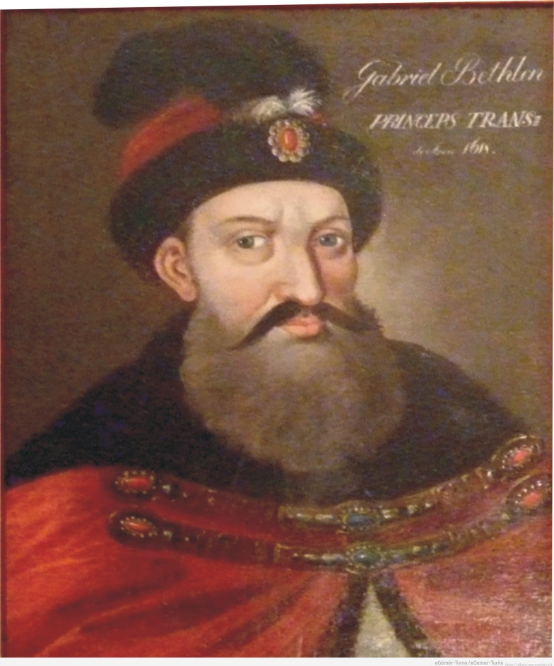
Erdély a XVII. században
Erdély aranykora
Bocskai halála után zűrzavaros évek következtek Erdély életében. A fejedelmi hatalom és a belső rend Bethlen Gábor uralkodása idején szilárdult meg. A török segítséggel trónra jutott fejedelem Erdély aranykorát teremtette meg.
Fejedelemsége alatt fellendült a külkereskedelem. Külföldre szarvasmarhát, méhviaszt, állati bőröket, sót és ásványkincseket adtak el. Ezekkel az árucikkekkel csak a fejedelem kereskedhetett, akinek ebből jelentős
jövedelme származott.
Bethlen Gábor (1580 – 1629) erdélyi fejedelem (1613–1629), I. Gábor néven magyar király (1620 – 1621), a 17. századi magyar történelem egyik legjelentősebb személyisége.
A fejedelmi kincstárból jutott pénz a reneszánsz stílusú építkezésekre és a fejedelmi udvar pompájának fenntartására is.

Slide 2
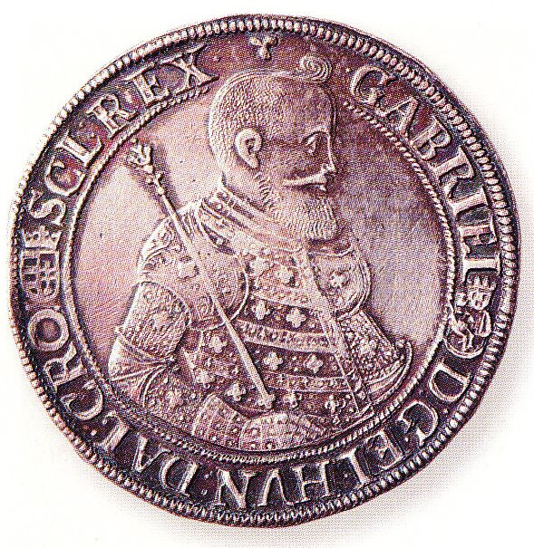
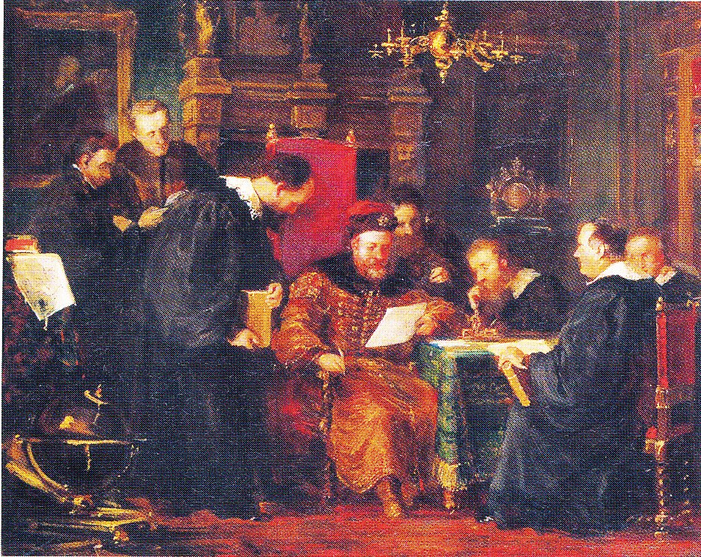
Az aranykor az erdélyi kultúra fellendülését is jelenti. Bethlen Gábor megalapította a gyulafehérvári főiskolát, és adományaival biztosította működését. Emellett támogatásával erdélyi diákok eljutottak Anglia és Hollandia egyetemeire is.
Bethlen Gábor uralkodása alatt Erdély nemzetközi szerepe is megnőtt.
Jövedelmei ugyanis lehetővé tették a hadakozást.
Bethlen Gábor tudósai körében. A fejedelem uralkodása
idején az erdélyi kultúra is fejlődésnek indult.
Bethlen Gábor ezüst pénze, mely segítette Erdély stabilítását
A fejedelem bekapcsolódott a harmincéves háborúba a protestáns hatalmak oldalán.
Katonai sikereit arra használta fel, hogy több békeszerződésben is elismertette
a Habsburg-hatalommal Erdély önállóságát, területét pedig hét vármegyével növelte.

Slide 3
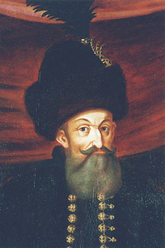
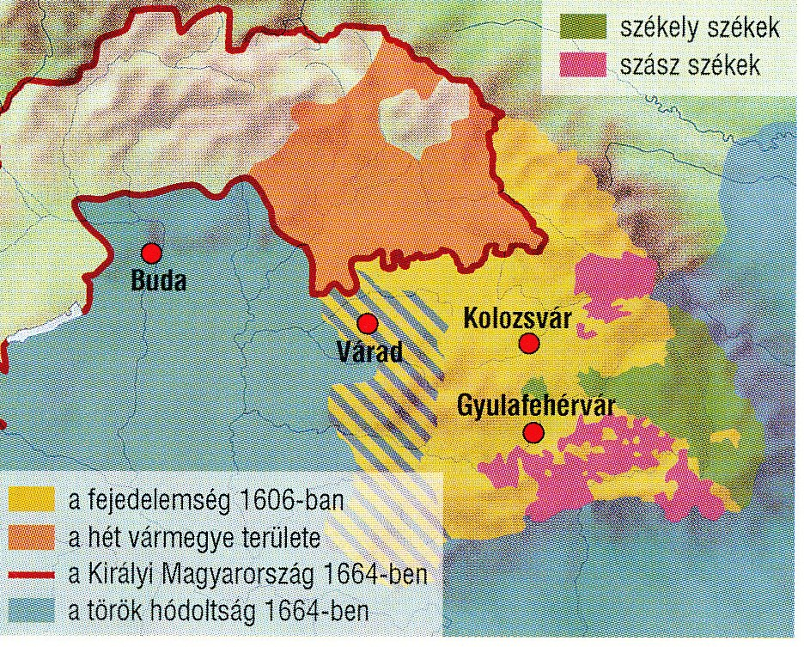
Nem sikerült viszont azt a tervét megvalósítania, hogy Erdélyt egyesítse a Királyi Magyarországgal.
Erdély aranykora folytatódott a Bethlen halála után megválasztott I. Rákóczi György uralkodása alatt is. Az ő hatalmának gazdasági alapja
már nem a kereskedelemből, hanem óriási birtokaiból származott.
Rákóczi György (1593 - 1648) erdélyi fejedelem 1630-tól haláláig. Uralkodása alatt Erdély gazdaságilag és politikailag is megerősödött.
Erdély a XVII. században
Rákóczi is bekapcsolódott a harmincéves háborúba, és szintén előnyös békét kötött a Habsburg Birodalommal. Az Erdélyi Fejedelemséget még a Vesztfáliai békébe is belefoglalták mint a ,,kereszténység pajzsát''.

Slide 4
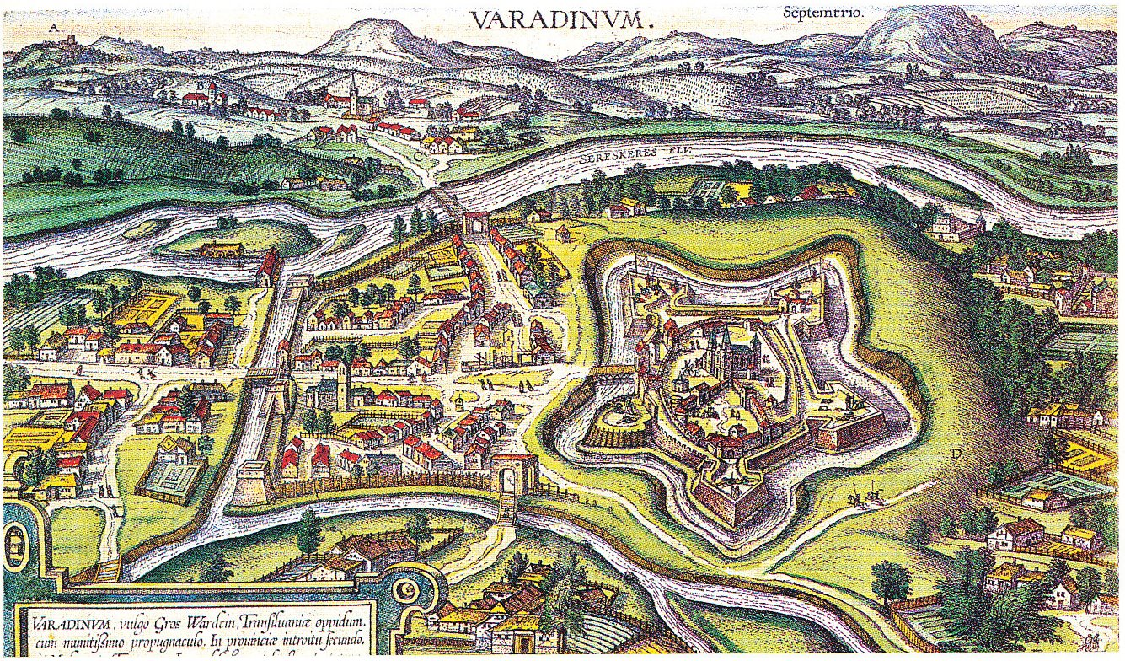
Háború Erdélyben
A gyarapodás éveinek I. Rákóczi György szerencsétlen lengyelországi kalandja vetett véget. A fejedelem a lengyel trónért indított hadjáratot a szultán beleegyezése nélkül. Szövetségesei elhagyták, serege pedig a krími tatárok csapdájába esett. Ő maga katonáit cserbenhagyva haza tudott térni, de ígéretét megszegve nem volt hajlandó kiváltani a foglyokat. Hamarosan megérkezett a szultán parancsa: a fejedelmet váltsák le.
Az erdélyi rendek teljesítették a kérést, és új uralkodót választottak.
Erdély legfontosabb erőssége, Várad. A török csak hosszú, véres ostrom után tudta megszerezni.

Slide 5
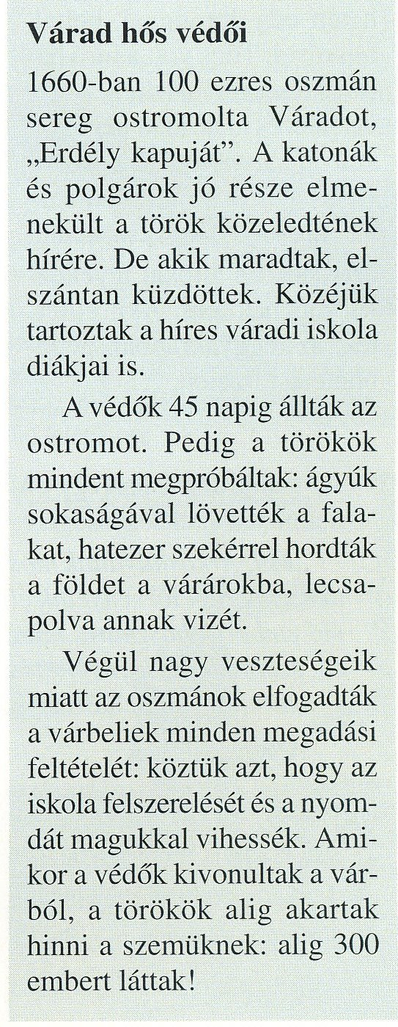
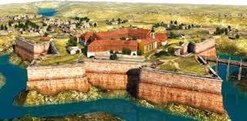
Rákóczi azonban nem mondott le, hanem szembeszállt a törökkel. Kirobbant a háború, török-tatár had tört be Erdélybe, végigrabolták és felégették a fejedelemséget. Erdély legnagyobb várát, Váradot is elfoglalták, és a hódoltsághoz csatolták. A harcokban a fejedelem is halálos sebet kapott.
A védők sikerében fontos szerepet játszott a vár fekvése is. A törökök képtelenek voltak feltölteni az erődöt három oldalról körülvevő vizesárokkal.

Slide 6
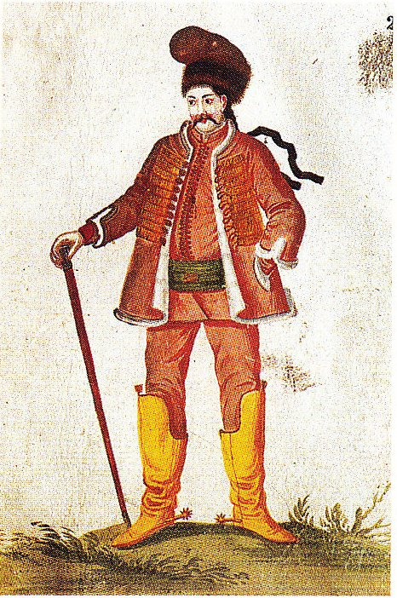
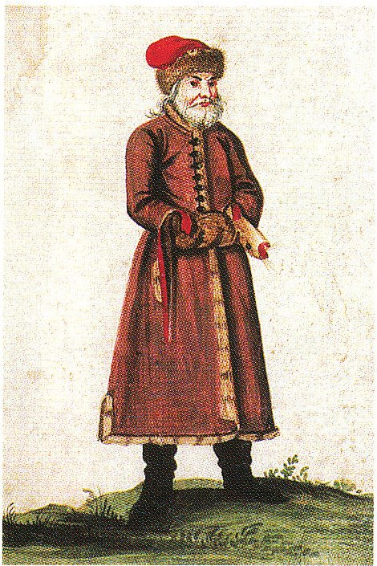
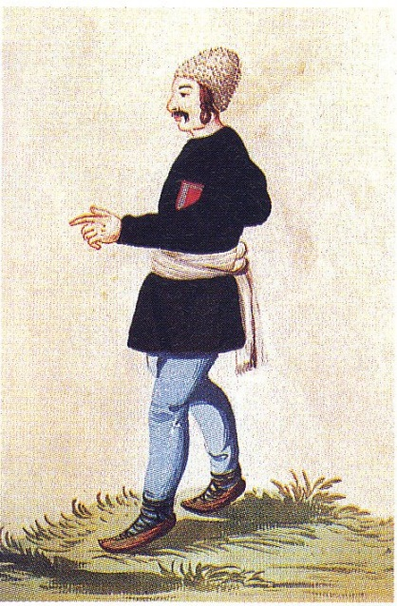
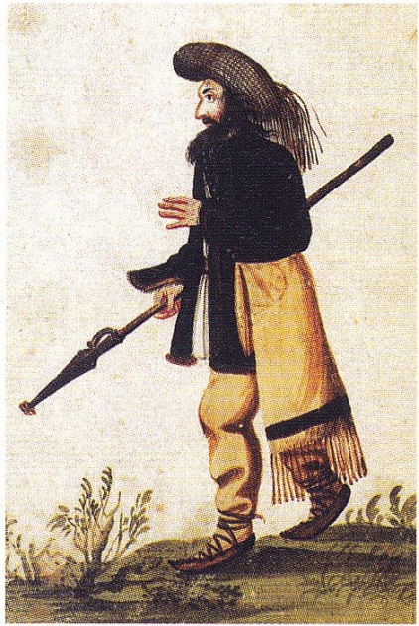
Erdély társadalma
Az erdélyi társadalom tagozódása rendi jellegű volt. A három rendi „nemzetet" a magyar földesurak, a szász polgárok és a székelyek alkották. A szászok megőrizték önrendelkezési jogukat, és egy összegben adóztak. A székelyek a magyarok kiváltságos helyzetű csoportját alkották.
Adómentességgel rendelkeztek, de ezért kötelező volt katonáskodniuk.
Magyar nemes
Szász polgár
A 16. századtól kezdve elszegényedő rétegeik jobbágysorba süllyedtek.
De a gazdag főemberek és az úgynevezett lófők, azaz a lovas katonaként
szolgáló szabad székelyek megőrizték kiváltságaikat.
A 16 - 17. században több hullámban folytatódott a román népesség
bevándorlása. Ők a jobbágyok számát gyarapították, rendi jogaik nem voltak.
Székely diák
Román jobbágy

Slide 7
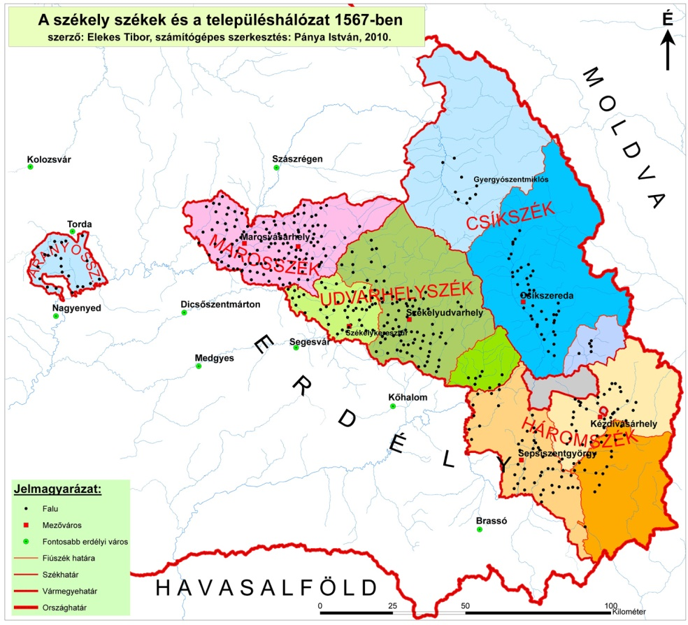
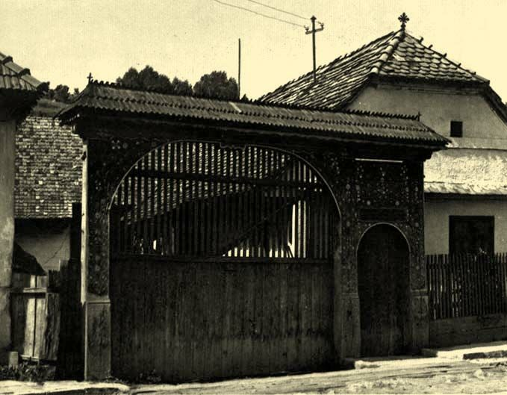
Székely falutörvények
A székely faluközösségek írásba foglalták az ősi szokásokat, szabályozták a falu életének legfontosabb kérdéseit. Gondoskodtak a rend és a nyugalom
biztosításáról. Megszervezték például a ,,strázsálást", azaz a falu őrzését és a tűzoltást. Tiltották a pipázást, amely török hatásra terjedt el Erdélyben.
Óvták a természetet is: különösképpen vigyáztak a falut átszelő folyóvíz, patak tisztaságára. Védték az erdőket a féktelen pusztítástól, az újkorban ugyanis megnövekedett az igény a kitermelt fára.
Székelység a XVI. században
A székelység egyik jellegzetessége a Székely kapu.

